Slide 1



Présence des femmes dans les conseils d’administration et Performance des entreprises : Comparaison internationale, question française
Agnès BRICARD
Présidente de la Fédération des femmes administrateurs (2012-2014)
1ère femme Présidente du Conseil Supérieur de l’Ordre des Experts Comptables (2011-2012)
Agnes.bricard@orange.fr
En partenariat avec Karima BOUAISS
IAE de Poitiers – Laboratoire CEREGE

Slide 2
Plan de la présentation
www.federation-femmes-administrateurs.com
Objectifs de la FFA
Pertinence de la problématique de la mixité des conseils d’administration
Une volonté législative…
… un processus en marche
Une féminisation croissante des CA en Europe
Palmarès des 20 meilleurs élèves
Palmarès des grandes capitalisations
Au moins une femme dans les CA…

Slide 3
Plan de la présentation (2)
Présidence des conseils d’administration
Présence dans les comités
Complémentarité des courants de recherche
Un effet positif sur la performance
Une réaction du marché favorable
Une performance financière plus élevée
Des niveaux d’endettement plus faibles
Une croissance des profits plus élevée

Slide 4
www.federation-femmes-administrateurs.com
Création en Juillet 2012 suite aux deux lois:
  Zimmerman – Copé en 2011
  Sauvadet en 2012
10 associations:
* 5 membres fondateurs
* 5 membres observateurs

Slide 5










www.federation-femmes-administrateurs.com
Membres fondateurs
Membres observateurs

Slide 6
Objectifs de la FFA
Favoriser la mixité publique / privée (Loi Sauvadet et Zimmerman-Copé)
Regroupement des réseaux féminins sur une même thématique: la recherche de postes d’administratrices en mettant en valeur leur compétences variées
Professionnalisation du statut d’administrateurs
Partenariat avec les organismes de formation présentant des formations certifiantes : l’IFA- Sciences Po et Woman Be Ready de l’ESSEC
Rendre les candidates plus visibles: Organisation d’un fichier de femmes administratrices pour ne plus entendre « Où sont les femmes compétentes? »
Communications sur le statut de femmes administrateurs et leur contribution à une meilleure performance dans les conseils d’administration
Stratégie d’influence en Europe avec le levier de capital humain

Slide 7
Pertinence de la problématique de la mixité des conseils d’administration
Remise en cause des mécanismes de gouvernance dans les années 2000
  Mise en place de lois (Sarbanes Oxley, LSF)
  Mise en place de codes (AFEP-MEDEF) et de guides de bonne gouvernance
  Importance de la RSE et de la diversité – parité
  Importance de la problématique de l’éthique dans les affaires
Plus grande diversité dans les conseils d’administration
  Plus d’indépendants, plus de diversité, plus de femmes…
  Diversité et mixité contribuent à la création de valeur dans les entreprises privées et publiques
        Comment?

Slide 8
Une volonté législative…
Date | Pays | Quota | Entrée en vigueur | Femmes dans les CA en 2011
1986 amendée en 2010 | Finlande | 40% | 1995 | 26,4%
2000 | Grèce | 33% |  | 7,3%
2002 | Norvège | 40% | 2008 | 36,3%
2007 | Espagne Danemark | 40% 50% | 2015 - | 10,2% 15,6%
2009 | Etats-Unis |  |  | 12,6%
2010 | Allemagne | 30% | 2018 | 12,9%
2011 | Autriche Belgique Italie Pays-Bas France | 35% 33% 33% 30% 40% | 2018 2019 2015 2016 2017 | 10,8% 9,4% 4,5% 13,1% 22,5%

Slide 9
… un processus en marche
Pays | Recommandation | Femmes dans les CA en 2011
Australie | Australian Securities Exchange recommande la communication du nombre de femmes dans les employés, les cadres et les conseils d’administration | 13,8%
Grande-Bretagne | Gouvernement demande aux entreprises du FTSE 100 avoir au moins 25% de femmes dans leur CA | 10,7%
Suède | Code « comply or explain » insiste à la parité dans les CA | 26,4%
Canada | Budget 2012 incite à la promotion des femmes dans les CA | 13,1%
Inde | Ministre chargé des entreprises propose qu’au moins 1 femme siège dans les CA | 5,2%
Pologne | Code de gouvernance des entreprises recommande un équilibre des genres dans les CA | 13%
Afrique du Sud | Des politiques de « Black Economic Empowerment » encourage une plus grande diversité raciale au profit des femmes | 17,4%

Slide 10
Une féminisation croissante des CA en Europe
Commission Européenne – Janvier 2012

Slide 11
Palmarès des 20 meilleurs élèves
GMI Ratings – 2012

Slide 12
Palmarès des grandes capitalisations
Commission Européenne – Janvier 2012

Slide 13
Au moins une femme dans les CA…
Crédit Suisse – 2012

Slide 14
Présidence des conseils d’administration
GMI Ratings – 2012

Slide 15
Présence dans les comités (1)
GMI Ratings – 2012

Slide 16
Présence dans les comités (2)
GMI Ratings – 2012

Slide 17
Complémentarité des courants de recherche
Réservoir de compétences pour l’entreprise
  Amélioration de la prise de décision
    + de créativité
    + de connaissances
    + de compétences
    + d’expériences complémentaires au sein du CA
  Meilleure utilisation des talents
    Diplômées de prestigieuses écoles et institutions
Contribution à un meilleur fonctionnement des instances de gouvernance
  Amélioration de la gouvernance et de l’éthique
    Indépendance des femmes administrateurs
    Présence des femme = Signal positif de bonne gouvernance
  Communication plus claire envers les employés, les clients et prennent en considération les problématiques RSE
  Plus grande aversion au risque

Slide 18
Un effet positif sur la performance
Des études ont comparé les indicateurs financiers de sociétés ayant des femmes dans leur CA à celles qui n’en font pas siéger
Ces sociétés font apparaitre de meilleures performances, liées à une démarche globale de bonne gouvernance dont la féminisation des CA
    + 42% de chiffre d’affaires, + 66% de rentabilité des capitaux investis (ROCI), + 53% de rentabilité financière (ROE) (Catalyst, 2007)
    + 4 points de rentabilité financière, endettement plus faible, plus grande confiance du marché (Crédit Suisse, 2012)
    + 47% de rentabilité financière, + 55% de résultat d’exploitation (McKinsey, 2013)

Slide 19
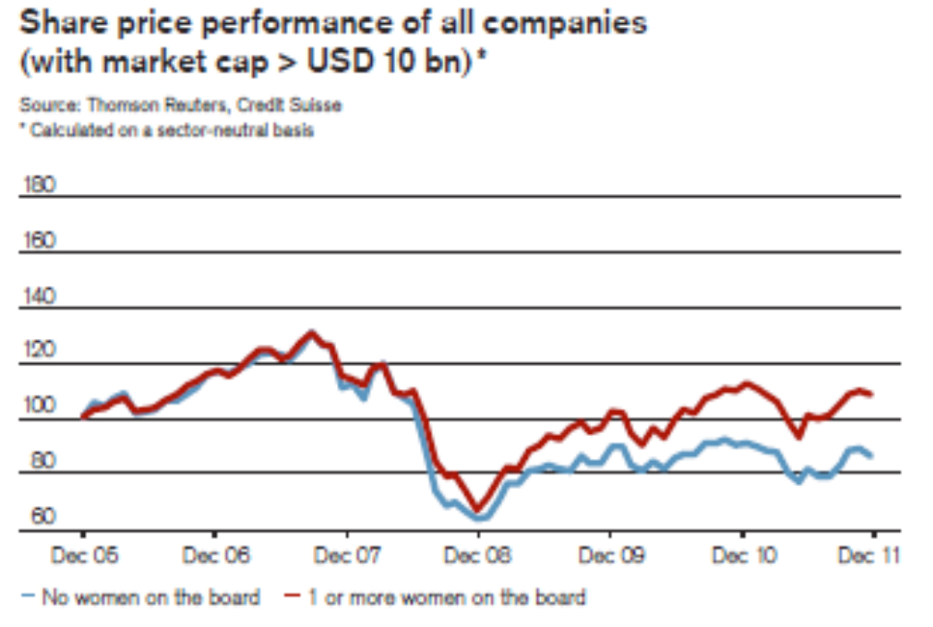
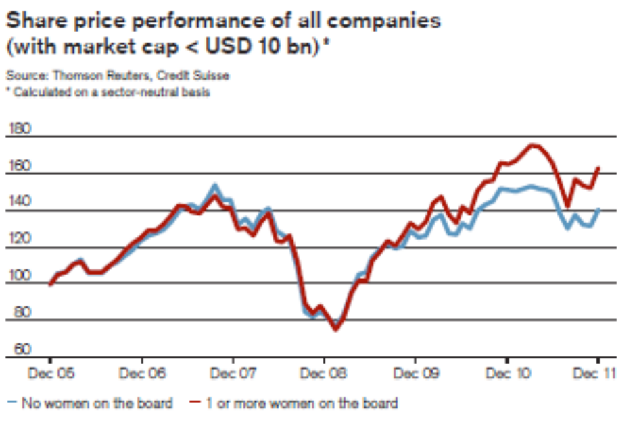
Une réaction du marché favorable
Réaction positive du marché à la présence des femmes
  Dans les entreprises avec une capitalisation boursière > 10 milliards $
  Dans les entreprises avec une capitalisation boursière < 10 milliards $
Crédit Suisse – 2012

Slide 20
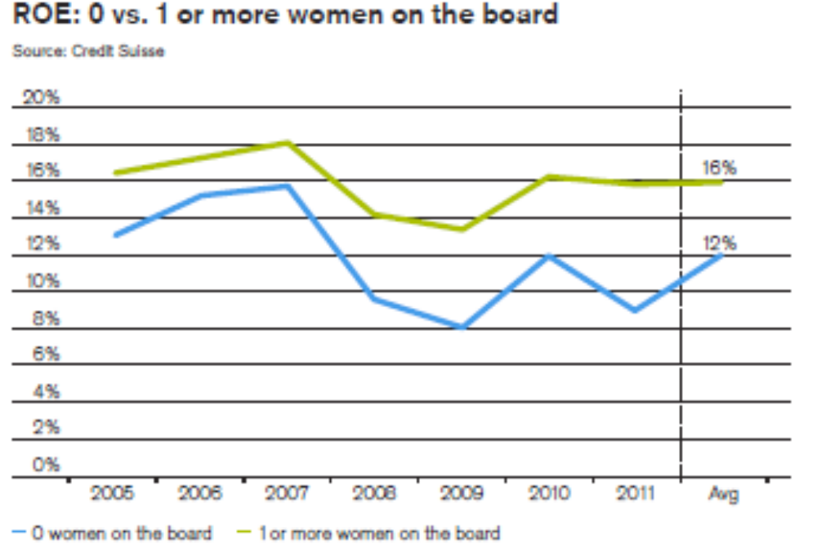
Une performance financière plus élevée
Les entreprises faisant siéger des femmes dans leur CA ont 4 points de rentabilité des capitaux propres supérieurs à celles ne faisant pas siéger de femmes
Crédit Suisse – 2012

Slide 21
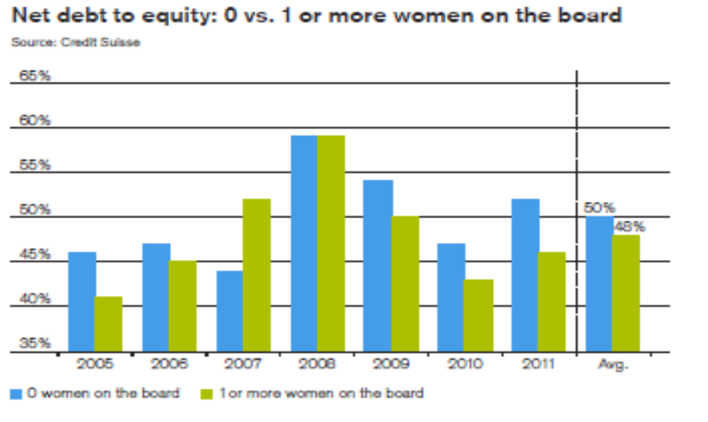
Des niveaux d’endettement plus faibles
Les entreprises faisant siéger des femmes dans leur CA ont un niveau d’endettement plus faible que celles ne faisant pas siéger de femmes
Crédit Suisse – 2012

Slide 22
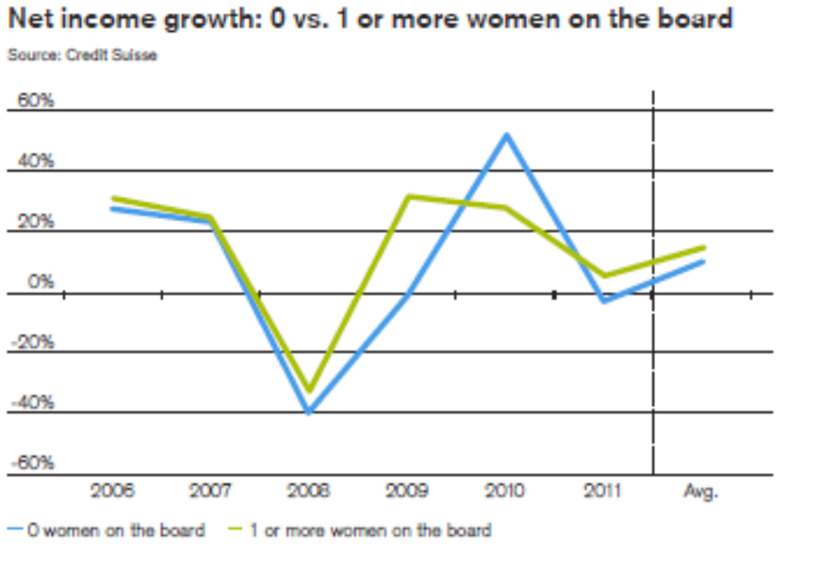
Une croissance des profits plus élevée
Les entreprises faisant siéger des femmes dans leur CA ont une croissance des bénéfices globalement supérieure à celles ne faisant pas siéger de femmes
Crédit Suisse – 2012

Slide 23
Présence des femmes dans les conseils d’administration et Performance des entreprises : Comparaison internationale, question française
Agnès BRICARD
Présidente de la Fédération des femmes administrateurs (2012-2014)
1ère femme Présidente du Conseil Supérieur de l’Ordre des Experts Comptables (2011-2012)
Agnes.bricard@orange.fr
En partenariat avec Karima BOUAISS
IAE de Poitiers – Laboratoire CEREGE

